Slide 1

2DA SECCION DEL PROCESO DE SELECCION
OPTIMIZACION DE UNA RED DE DISTRIBUCION DE LA EMPRESE DE CEMENTOS EL PROGRESO
POR HERBERT ABDALIZ VENTE SARMIENTO

Slide 2
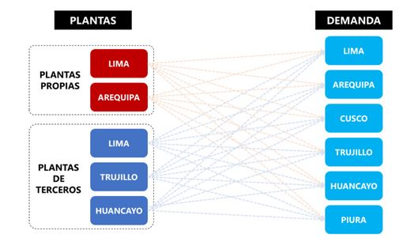

DESCRIPCION DEL PROBLEMA: (VARIABLES DE DECISION)
Las variables de decisión son las 30 posibles combinaciones de distribución posibles debido a que se posee 5 plantas y 6 destinos a los que distribuir de los cuales se cuentan 6 de las 30 variables por cada inecuación y 5 de las 30 variables por cada ecuación; llenando los vacíos con variables de holgura es decir ceros.

Slide 3
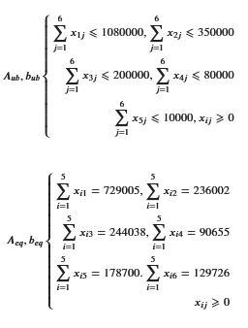
DESCRIPCION DEL PROBLEMA: (RESTRICCIONES)

Slide 4
DESCRIPCION DEL PROBLEMA: (GESTION DEL ALMACEN)

Slide 5
DESCRIPCION DEL PROBLEMA: (FUNCION OBJETIVO)

Slide 6
PLANTEAMIENTO DE LA SOLUCION

Slide 7
RESULTADOS DEL MODELO

Slide 8
VISUALIZACIONES EXTRA RELACIONADAS A EL COSTO

